Slide 1
プレゼンテーションの技術
構成の作り方
原本作成： 山川さん（修了生）
改訂・追加： 吉川さん
改訂: 神谷 (2025/4/7)

Slide 2
講義の目的:プレゼン資料を作る方法
聴衆を理解する
標準的な構成に従う: 暗黙のルール
効率的な作り方:
作りやすい部分から作っていく
見やすいスライド:
文字 : 大きい、見やすい、最小限
レイアウト: 論理的に整理、暗黙のルール
グラフ : 見やすい。暗黙のルール
絵、アニメ: 理解を助けるもの、必要最低限

Slide 3
プレゼンの目的
自分の伝えたいことを聞き手に伝える
聞き手に伝わらなければ意味がない

Slide 4
「伝わる」プレゼンとは何か？
発表時間内に理解してもらう
→ 聞き手が見ただけ、聞いただけでわかるプレゼン
伝えたいことが伝われば、
簡単なスライドほど良い

Slide 5
「伝わる」プレゼンとは何か？
発表時間内に理解してもらう
→ 聞き手が見ただけ、聞いただけでわかるプレゼン
伝えたいことが伝われば、
簡単なスライドほど良い

Slide 6
「伝わる」プレゼンとは何か？
  スライドを見た瞬間、直観的に
  結論がわかる
  タイトルだけで理解できるように
  結論が目立つように
  説明の流れがわかる
  説明順序は 左上＝＞右上 ＝＞ 左下 => 右下
  プレゼン全体の結論を最初に説明するのも有効
  最低限必要な情報が含まれている
  説明しないが必要な情報は、補足スライドを準備する

Slide 7
プレゼンの標準構成
プレゼン題目, 発表者 (謝辞)
背景・課題・動機
目的
アプローチ (方法) 結論を簡潔に説明するのもよい
具体的な研究方法
研究結果
議論
結論 (謝辞)

Slide 8
プレゼンの構成を考える
目的・条件・聞き手を明確にする
聞き手の立場になってプレゼンを行う
内容を選択する
・どこまで基礎的な説明が必要か？
・どこまで詳しい情報が必要か？
・聞き手は何を聞きたいと考えているのか？
流れ（説明の順序・論理展開）を決める
・実験の順序で説明するのはただの自己都合
・結論に最短で到達する流れに構成しなおす

Slide 9
プレゼンの構成をつくる

Slide 10
プレゼンの標準構成
目的と結論を最初にまとめる
プレゼン題目, 発表者 (謝辞)
背景・課題・動機
目的
アプローチ (方法) 結論を簡潔に説明するのもよい
具体的な研究方法
研究結果
考察、議論、主張
結論 (謝辞)

Slide 11
ステップ１： 目的と結論
目的と結論を最初にまとめる
結論が固まっている場合：
結論に対応するように目的を構成する
目的と結論が１対１対応するのがベスト
結論が固まっていない場合：
先に結論を仮決めすることで、足りないデータが
はっきりする

Slide 12
ステップ１： 目的と結論
目 的
新高移動度半導体として期待される
XZOについて
合成方法の確立
キャリア輸送特性の測定
キャリア輸送機構の検討
結 論
メカのケミカル法を用いて
XZOの純粋相の合成に成功
N_{e} = 10¹⁸~10²¹ cm⁻³のドーピングに成功。
最大移動度 55 cm²/(Vs)
<200 K: イオン化不純物散乱
>300 K: 光学フォノン散乱
により律速

Slide 13
ステップ最後： 背景・課題・目的
背景・課題・動機は最後に
背景・課題・動機 をまとめるのは時間がかかる
本来、研究の動機は明確であるべきだが、
研究を進める段階で目的・目標は変わるもの
(予定調和で進なかった研究が大きな成果に結びつくことも多い)
研究目的が固まったら、背景・課題・動機 も
自動的に決まる

Slide 14
ステップ６： 研究結果 (実験、計算結果など)
結果をグラフ、図に整理して、グループごとのスライドにまとめる
(本来は研究を進めている段階でやっているはず)
(結論に結び付く) 結果の特徴をまとめる
それぞれの「スライドの主張」を書き込む
スライドの主張に対応して、
結論に論理的に到達する順番で並べ替える

Slide 15
結果と考察
論文:
雑誌依存: “Results” と “Discussion” を分離
どこまで根拠があり、
どこまでが推察なのか が明確になる
“Results and Discussion” でまとめることも多い
プレゼンテーション: 時間が限られている
分離できないことも多い
が、分離する努力をしたほうが論理構造が明確になる

Slide 16
ステップ７： 考察、議論、主張
実験・計算結果を並べただけでも結論に到達する
プレゼンはある。が、それはただの実験報告
研究: 考察、議論（、独自の主張）が入るべき
根拠となるデータ
結論に導くために必要な
理論モデル、機構、議論
そのスライドで伝えたいこと

Slide 17
プレゼンの構成を完成させる
プレゼン題目, 発表者 (謝辞)
背景・課題・動機
目的
アプローチ (方法) 結論を簡潔に説明するのもよい
具体的な研究方法
研究結果
考察、議論、主張
結論 (謝辞)

Slide 18
時間調整
表紙以外のスライドは、
１分毎に １～１．５枚
(アニメーションにしたスライドグループは
1枚と数えられるかもしれない)
１０分のプレゼンでは、表紙を含めて１５枚が限界
複数のスライドの内容を１枚にまとめても、
説明時間はかわらない
1枚のスライドに詰め込みすぎない
極力、まとめはしっかりと説明・アピールする

Slide 19
スライドタイトル: 簡潔が一番
典型的なタイトル:
Introduction, Background, Objective(s), Motivation, Approach,
Experimental, Calculation, Conclusion (Summary), Acknowlegements
簡潔にスライドで主張したいことを表現
簡潔であれば、具体的な方がいい
XRD: Sample A
Impurity phase in high-T_{g} samples
Electrical properties: T dependences
Mechanism: Chemical reaction
Diffusion limited reaction model
Model: Carrier transport
Degenerated conduction in high-T_{g} samples

Slide 20
スライドタイトル: 省略形と記号
自明な記号をうまく使う: P, V, S, T, k_{B}, N_{A}, …
移動度 μ などは聴衆によって判断する
一般的でない記号:
定義を口頭でもはっきり伝える
「基板温度 T_{sub}とアニール温度 T_{ann} の関係を・・」

Slide 21
物理記号、物理量の表記ルール: ISO規定
物理定数は立体文字
物理量の変数は斜体文字
単位記号は立体文字
数値との間にはスペースを入れる: 1.5 cm²/(Vs)
単位は 基本的に小文字。名前に由来する単位は例外
さらに例外: L (リットル)
複合単位には ･ を入れることが推奨

Slide 22
物理記号、物理量の表記
出版社依存のルールも多いので注意
・℃は物理的な単位でないとして、半角スペースを入れない方針の出版社もある: 27℃
・物理記号の単位は []で囲う: P [atm]
グラフの単位:
・グラフにプロットしているのは無次元化された数値なので、X, Y軸の数値は
物理量を単位で割って無次元化するという原則がある
Conductivity / Scm⁻¹
が、これに従う例はむしろ少ない。
・単位を () 内に書くことが多い。基本的に、[]は使わない
Conductivity (Scm⁻¹)
・log() などの () 内は無次元数でないといけないので、単位で割って無次元化する。
log(Conductivity / Scm⁻¹)
・化学反応の平衡定数は本来は標準状態に対する相対値で無次元のはずだが、
実際に使っている平衡定数は気圧などの単位があるので、明記する

Slide 23
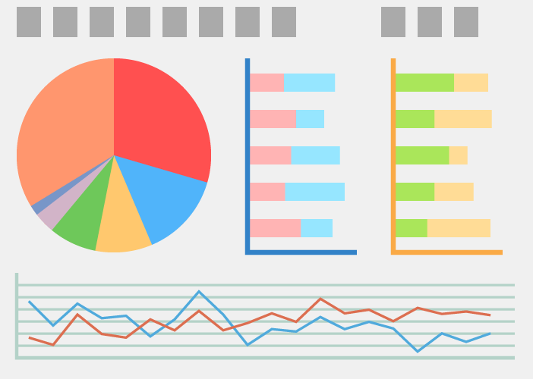
配置と説明順序のルール
・中身は話す流れに沿って左→右、上→下の順に配置する
・ページの下にこのスライドで一番伝えたいことを書くと親切
説明順序を
変える場合は、セパレータや
矢印で誘導
【スライドの例】
図の配置は
左＞＞右
上＞＞下
になるように意識
試料作製
薄膜成長
このスライドで
伝えたいことを
1,2行で書く
---------------------------------------

Slide 24
色、フォント、など: きれいさより見やすさ
  各スライドの形式、色の意味は統一する
  文字の色: 地の文の色、強調の色、強調と対になる色、参考の色の4色程度
  例：黒、赤、青、灰色
  濃い色を使う（黄色、緑色などはプロジェクターによっては見えない）
  黄色→黄色 緑色→緑色 ピンク→ピンク
  色文字はボールドにすると見やすい
  大きさ (見出し24pt、第2見出し20pt)
  10pt, 12pt, 14pt, 16pt, 18pt, 20pt, 24pt, 28pt, 32pt, 36pt
  装飾文字、影、下線は使わない (見にくい文字)
  袋文字, outlined character
  影, shaded
  下線、イタリック, underline, italic

Slide 25
スライド番号
  簡単な入れ方:
  “挿入”タブ
  スライド番号アイコン
  スライドマスターを使う
  「表示」タブ => 「スライドマスター」
  スライドマスターの右下にある「<#>」がスライド番号
  「<#>」の後ろに ”/総スライド数”と入力
  スライドマスターを閉じる
  「ホーム」タブ => レイアウトで、スライドに反映

Slide 26
あいまいな表現は使わない
× 温度の上昇とともに伝導度が上がった
○ 温度が300Kから600Kに上がると伝導度が30%増大した
=> プレゼンの場合はもっと簡潔にできる:
○ σ 30%↑ (T: 300K => 600K)
× 誤差が大きかった
○ V_{Hall}の誤差60%
○ V_{Hall}のS/N比100%: 符号も信用できない

Slide 27
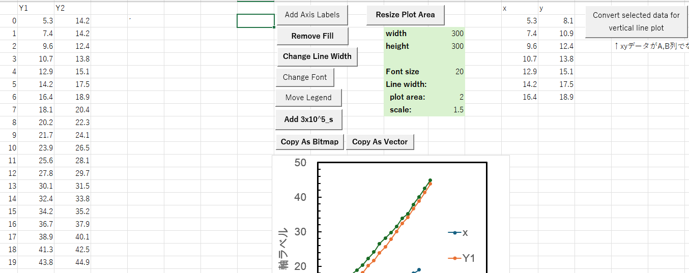
グラフの作り方: Excelテンプレート
科学誌レベルのグラフの描き方:
http://d2mate.mdxes.iir.isct.ac.jp/D2MatE/D2MatE_programs.html?page=excel
方法２: 先にグラフを作成し、VBAを使って整形
StandardGraph.xlsm http://d2mate.mdxes.iir.isct.ac.jp/D2MatE/excel/graph/StandardGraph.xlsm

Slide 28
Excel: VBAを有効にする
ネットワークからマクロ(VBA)入りファイルをDLすると
VBAが無効化される
セキュリティ解除:
Explorerからファイルを選択
右クリックして “その他のオプションを確認”
=> ”プロパティ" でダイアログを表示
“全般” タブの下部の “セキュリティ:”
"許可する" にチェックして OKで閉じる

Slide 29
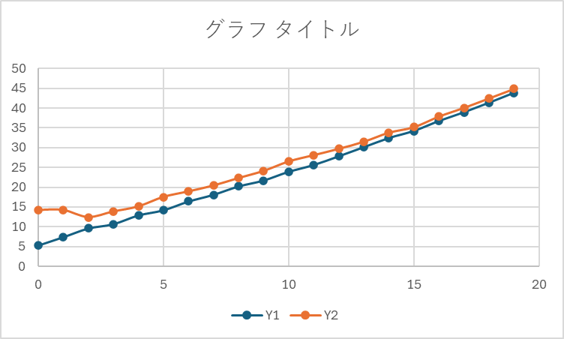
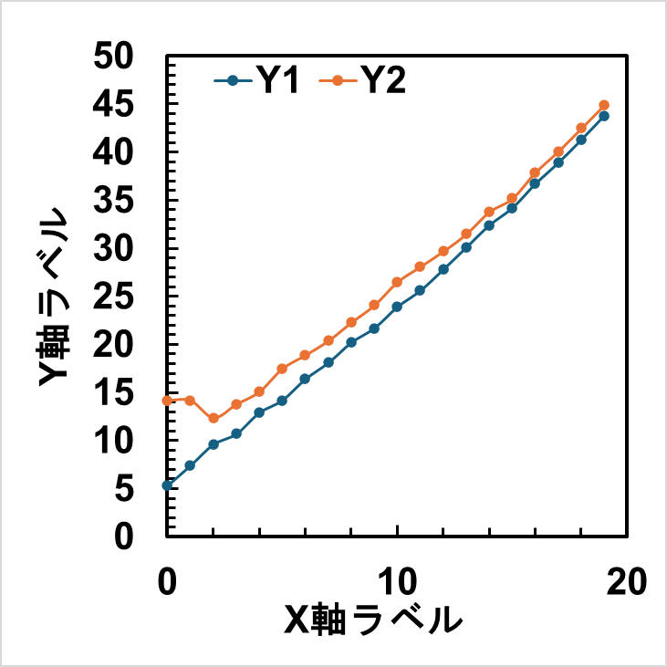
Excel: グラフを学会発表でも使えるように整形
Excelで作成した散布図:
整形したグラフ
グラフ作成手順
普通の手順で散布図を挿入
グラフタイトルを削除
Resize plot area
Add axis labels
Change line width
Change font
Move legend
サイズ等調整
Excelのテンプレート機能を
使うのもいい

Slide 30
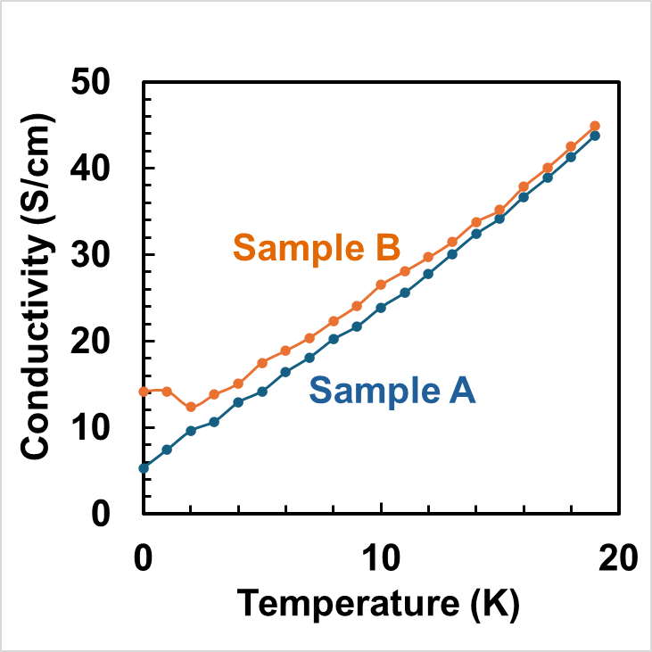
Excel: プレゼン用グラフに整形
プレゼンの図の説明は図の上
表示範囲を適切に選択
・適当な余白
・ゼロ点を入れるかどうか
・関連するグラフの表示範囲を
そろえる
主目盛りの数は5つ程度
凡例、マーカー、線の色や種類は
グルーピングする
例: 白抜き: 未処理試料
塗りつぶし: 熱処理試料
低温 => 高温: 青系 => 赤系
XZO (T_{g} = 300 K) の σ－T依存性
文字を大きく、太く
600 K
矢印などで誘導
何を強調したいのか
・X-Yの関係？
・試料間の違い？
300 K
凡例はデータの近くに配置

Slide 31
発表原稿を作りましょう
書くことで、内容と言葉が記憶される
発表練習で
・どこで説明に詰まったか
・どこのデータ・根拠が足りなかったか
が明確になる
原稿を修正するたびに、
スライドの構成も記憶も改善される
良い言葉が思いつかないときは、生成AI (ChatGPT) を使うのもよい。ただし、頼り過ぎないこと
教員が修正できる

Slide 32
学会発表、論文における主語
修士論文など:
発表者の学生が何をしたか、どう考えたかが評価される
主語は 「私」、”I”
学会発表など:
発表内容はグループでの成果であることが多い
多くの場合、主語は 「私たち」、”We”
「私」、“I” で話をしているときは、
「この仕事は自分一人だけで全部行った」
という強い主張

